Slide 1
2021年暑期南京高淳老街游
杨敏新

Slide 2
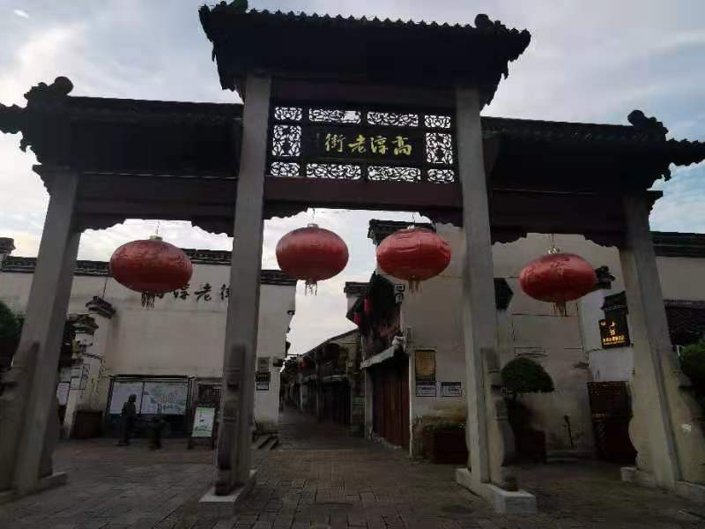
2021年8月18日我们一行人来到了位于南京的高淳老街，老街始建于明初，历经明、清两代500多年的不断建设，成“一”字型东西延伸800多米(最初为1135米)，宽3.5米左右，当地人俗称一字街。

Slide 3
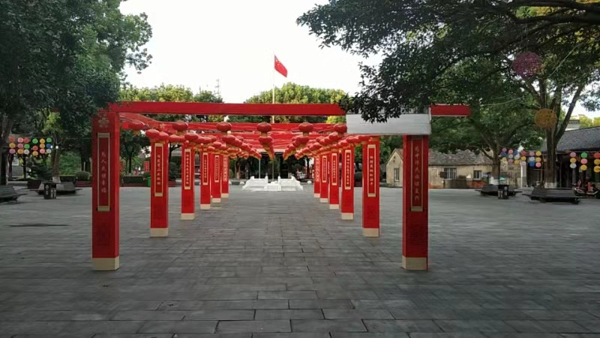
建筑风格
街道全用胭脂石和青石铺墁、中间用胭脂石横向排列，两侧用青灰色石灰岩条石纵向铺砌。

Slide 4
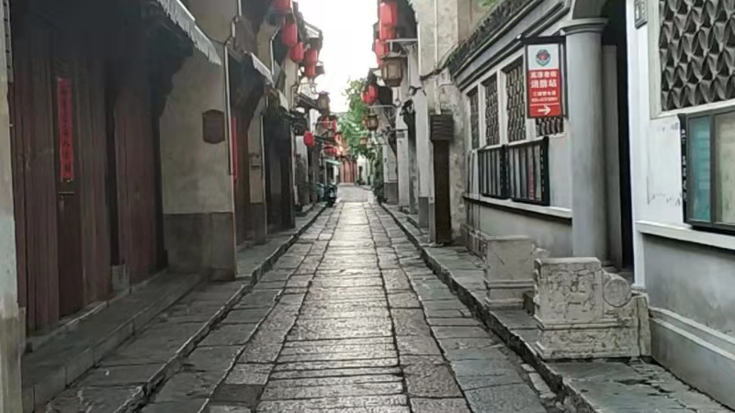
建筑造型
街道两旁建筑为砖木结构，合面式店房，上下二层。挑檐、斗拱、垛墙、横衍、镂窗齐全，造型别致，古朴华丽，很有些年代感。

Slide 5
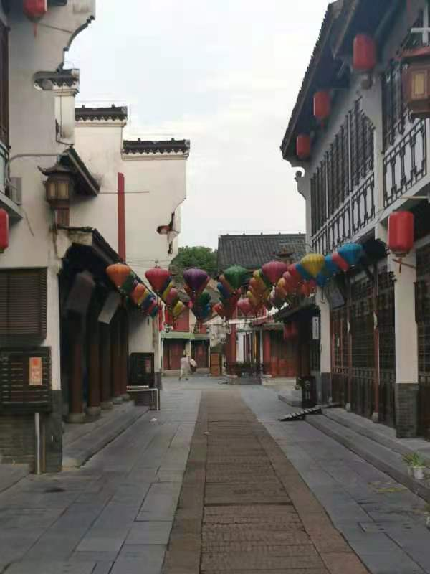
历史传统
由于明清时期有大量商贾来自皖南、徽州 地区，故 高淳老街 建筑风格既有明显的徽派特色，又有鲜明的地方传统风格。

Slide 6
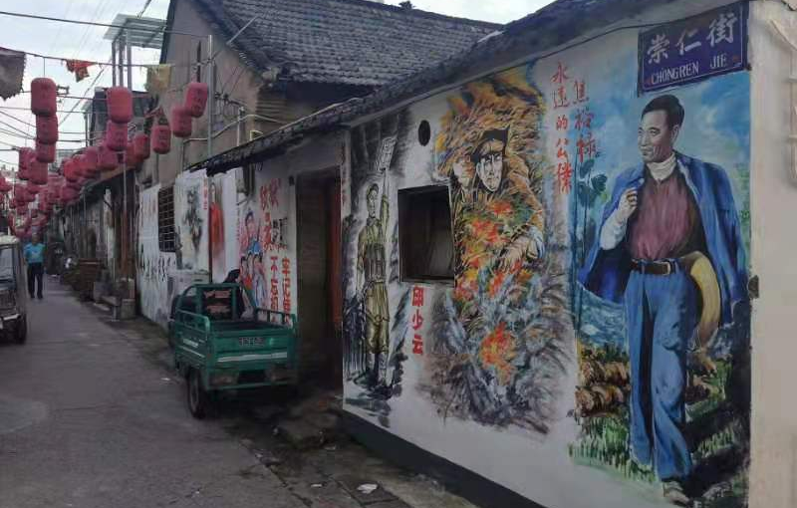
精致墙绘
因为疫情缘故，老街的游人并不多，我们沿着老街一路走来，看到墙上绘有英雄的画像，邱少云、黄继光，还有人民公仆焦裕禄。这样的彩绘既起到了宣传的作用又让破旧的老街瞬间生动起来。

Slide 7
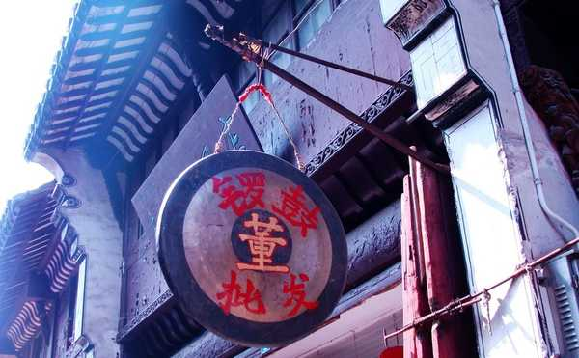
商业文化
街道两边店铺，极少有其他古镇那些旅游纪念品之类，经营的都是高淳本土的特产，这样使老街少了浮躁的商业气息。

Slide 8
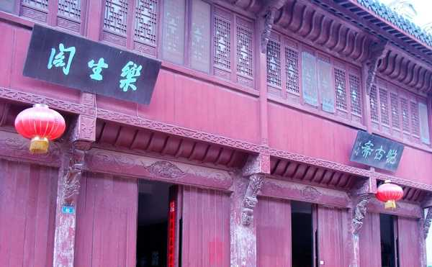
老店铺
保存完整的两层店面房，可以让我们想象当初老街的繁华和气派。

Slide 9
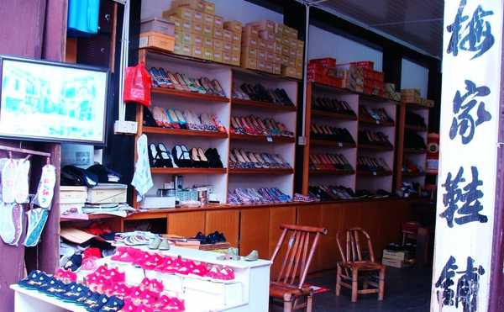
梅家鞋铺
梅家鞋铺在当地很有名气，因为生意不错，所以能保留至今。

Slide 10
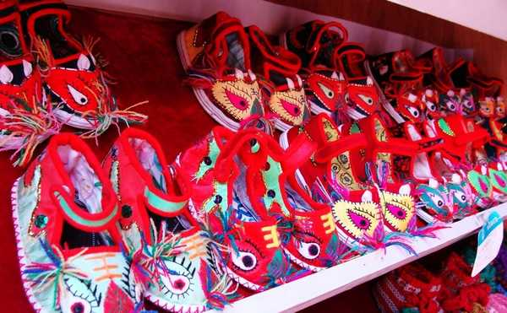
梅家鞋铺
梅家鞋铺的虎头鞋，漂亮、可爱。听说小孩子穿了可以辟邪。同行的奶奶辈们毫不犹豫的都买了，就算不穿放在家里也镇宅呀。

Slide 11
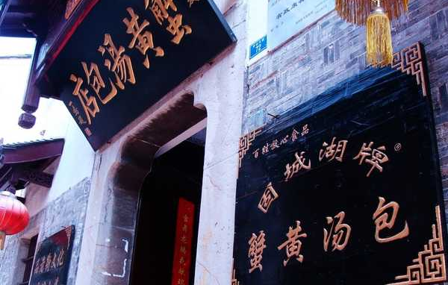
老字号美食
路过蟹黄汤包店，大家一致决定品尝一下高淳的特色小吃，解决中午的午餐。不愧是品牌店味道杠杠的。

Slide 12
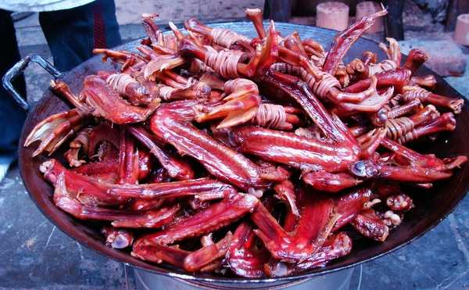
我们还品尝了高淳的特色美食：用鸭肠捆绑的鸭掌和鸭翅。

Slide 13
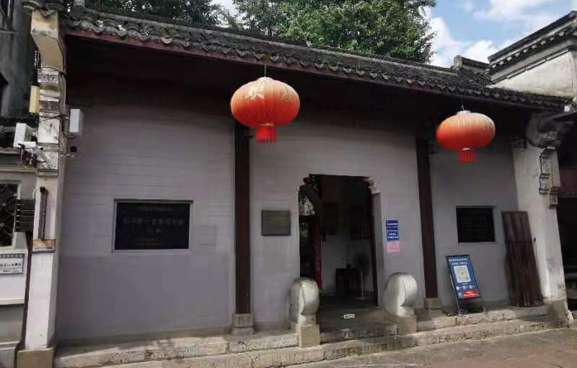
吴家祠堂
吴家祠堂位于老街东部，始建于清乾隆四十六年(171年)，祠堂大门嗣官溪河，背靠老街，共有三进，前进戏楼，中进享堂，后进祭殿，每进之间设天井 占地面积1200多平方米结构雕染画栋，风壶古朴，是目前高淳地区保存较为完整的清代家祠。

Slide 14
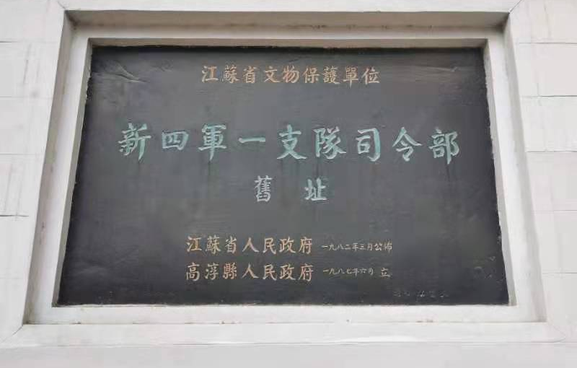

Slide 15
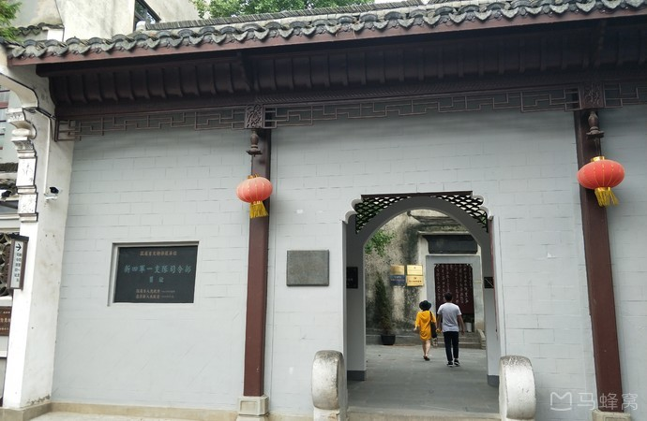
新四军第一支队
1938年6月陈毅同志率新四军第一支队东进抗日，司令部曾驻扎于此，是开辟茅山根据地挺进苏南的第一站。建国后，吴家宗祠得到重点保护，现为省圾文物保护单位，爱国主义教育基地。

Slide 16
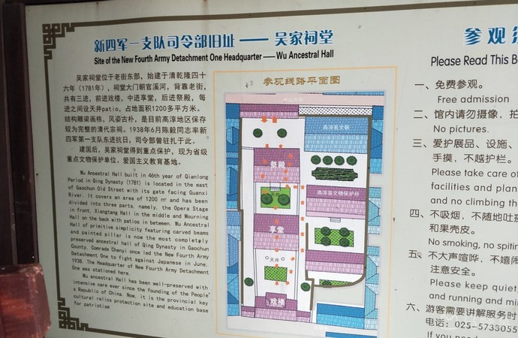
,

Slide 17
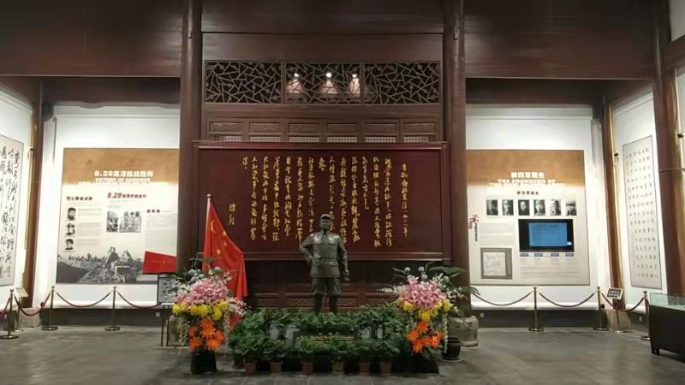
6月7日，陈毅率部告别高淳民众，继续东征，向茅山进发。陈毅在高淳期间曾激情满怀，提笔疾书，写下了《东征初抵高淳》的壮丽篇章，其中一首写到：“芦苇丛中任我行，星星渔火水中明。步哨呼觉征人起，欣然半夜到高淳。”

Slide 18
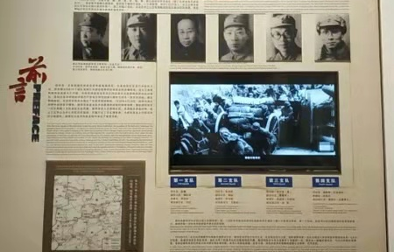
1 939年8月，日军又一次进入高淳，县城第二次沦陷。在中国共产党的领导下，高淳人民积极配合新四军与敌、伪、顽进行不屈不饶的斗争，先后创建溧高、宣当抗日根据地，并多次粉碎敌人的“扫荡”“蚕食”“伪化”计划。

Slide 19
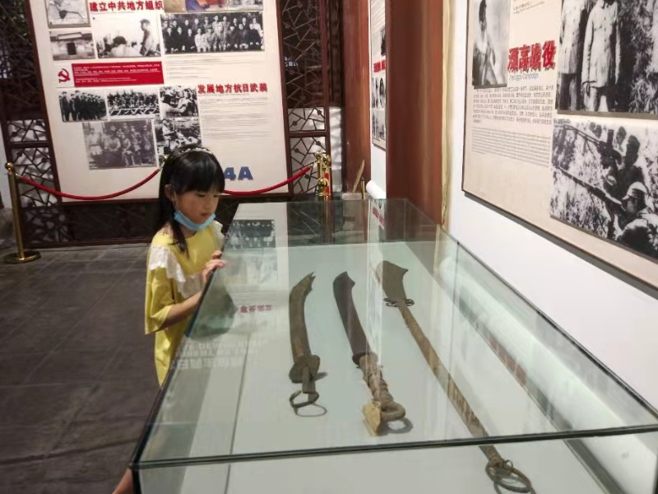
我们一边参观一边听讲解员介绍留在高淳老街的这段英雄的历史。在这场残酷的反侵略斗争中，有134名高淳英雄儿女为国捐躯，烈士们用自己的头颅和热血在高淳这块土地上竖起了座座丰碑。这是同行的小依依，小朋友也听得非常认真。

Slide 20
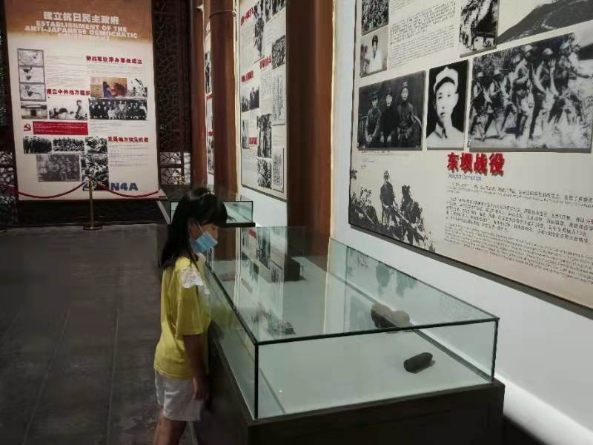
大家带着无比崇敬的心情观看墙上的介绍了新四军第一支队打的每一次战役、留下的珍贵图片以及部队留下的物品。

Slide 21
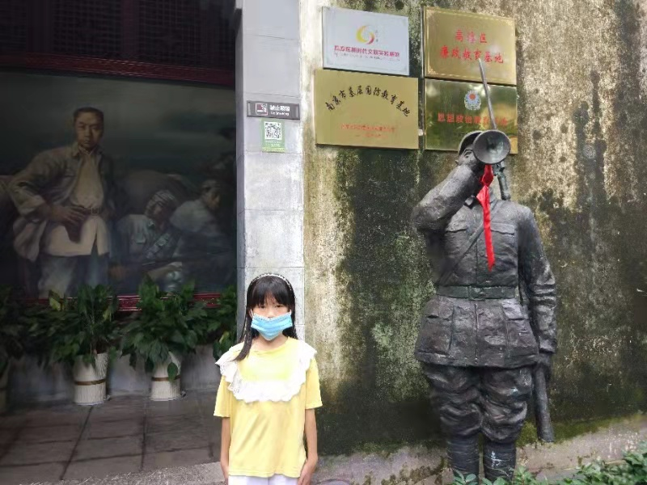
走出纪念馆，跟吹响战斗号角的新四军叔叔留影，请革命先烈放心，强国有我！

Slide 22
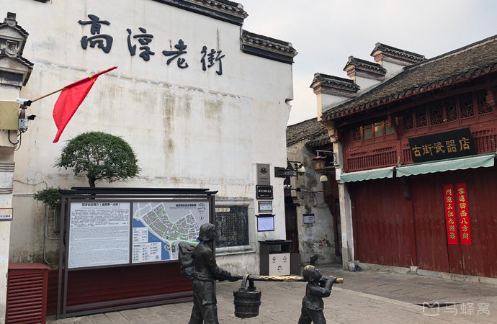
再见，高淳老街
岁月的沧桑始终褪不尽老街的容貌，却褪尽了老街的荣华。闲云楼影日悠悠，物换星移几度秋。这一切的一切，仿佛都定格在绵长的老街里。

